Slide 1
5.Toplam Kalite Evrimi ve Toplam Kalite Yönetiminde Temel Kavramlar
Toplam Kalite Yönetimi

Slide 2

Toplam Kalite Yönetimi müşterinin beklentisinin aşılmasını hedefleyen, ekip çalışmasını destekleyen,
tüm süreçlerin gözden geçirilmesini ve iyileştirilmesini sağlayan bir yönetim felsefesidir.

Slide 3
TOPLAM KALİTE EVRİMİ
Muayene
Düzeltme
Verimlilik
1900 F.W.Taylor
1930 W.A. Shewhant
1950 W.E. Deming
- Bilimsel Yönetim
- Uzmanlaşma
- İşçi = Makine
-İstatistiksel Kalite Kontrol (İ.K.K.)
-Sürekli İyileştirme (P-U-K-Ö)
-Kalite Yönetimi

Slide 4
Kalite Planlama
ÖNLEME
İnsana Yatırım
Katılımcı Yönetim
Müşteri Odaklılık
Liderlik
1950 W.E.Deming
J.M. Juran
Crosby
Feigenbaum Ishikawa Shingo Akao Taguchi
Japonya’da Toplam
Kalite
Bilinci

Slide 5
Toplam Kalite Yönetimi ' nin
T'si, toplamı; tüm çalışanların katılımını, yapılan işlerin tüm yönlerini, müşterilerin ve üretilen ürün ile hizmetlerin tümünü kapsıyor.
K'sı kaliteyi ; yani müşterinin bugünkü beklenti ve ihtiyaçlarını tam ve zamanında karşılayıp onlara gelecekteki beklentilerini aşan ürün ve hizmetler sunmayı ifade ediyor.
Y'si ise; yönetimin her konuda çalışanlara liderlik yapması, çalışanlara örnek model oluşturması ve şirket çapında katılımcı yönetimin sağlanması anlamına geliyor.
Toplam Kalite Yönetimi (TKY);
uzun vadede müşterinin tatmin olmasını başarmayı,
kendi personeli ve toplum için avantajlar elde etmeyi amaçlayan,
kalite düzeyine yoğunlaşmış ve
tüm personelin katılımına dayanan
bir kuruluş yönetim modelidir.

Slide 6
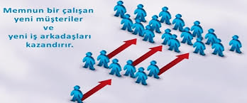
TKY, bir kuruluşun tüm çalışanlarının ortak bir temel amaç ve hedefe yönelmesi ve bu hedefe nasıl ulaşabileceklerinin de bilincinde olmalıdır.

Slide 7

TKY, müşteri beklentilerini her şeyin üzerinde tutan ve müşteri tarafından tanımlanan kaliteyi, tüm faaliyetlerin yürütülmesi sırasında ürün ve hizmet bünyesinde oluşturan yönetim biçimidir.

Slide 8
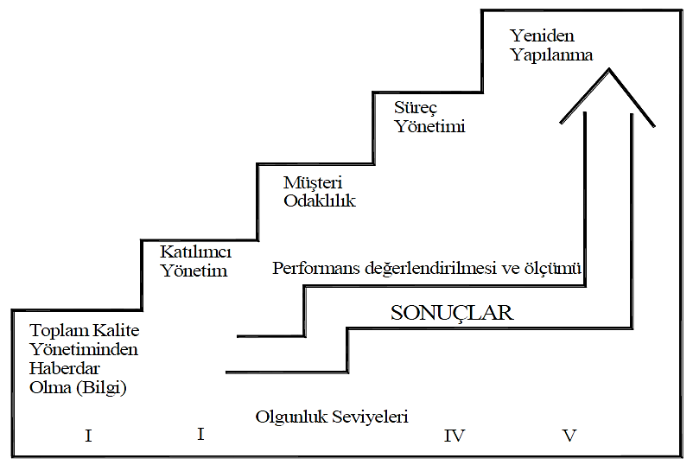
Kane, TKY’nin beş basamaktan oluşan bir süreç olduğunu belirterek bu basamakların geçirilmesinin sürekli gelişmeyi sağlayacağını ifade etmektedir.

Slide 9
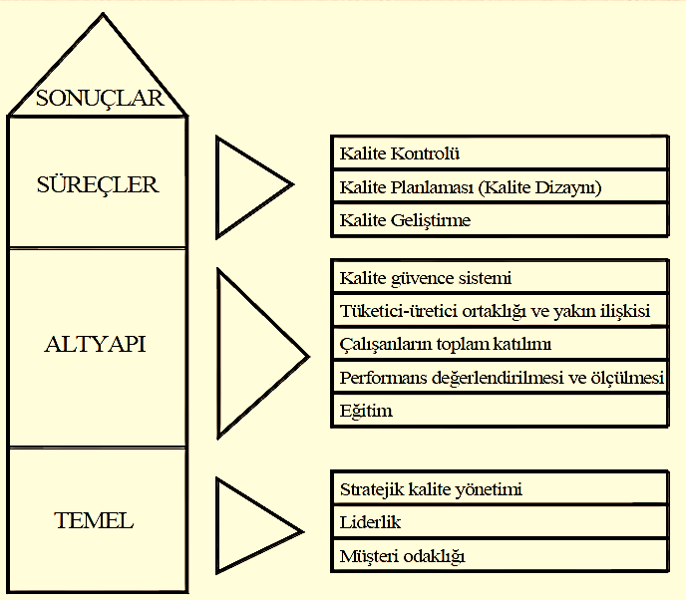
Godfrey ve Kammerer toplam kalite yönetimini bir bina yapısına benzeterek, bu yapı ile ilgili katların her birinin bir temel süreci ifade ettiğini belirtmektedirler.

Slide 10
TKY’ NİN İLKELERİ
Müşteri Odaklılık,
Karşılıklı Faydaya Dayalı Tedarikçi İlişkileri,
Çalışanların Katılımı,
Liderlik ,
Proses Yaklaşımı,
Sürekli İyileştirme,
Karar Vermede Gerçekçi Yaklaşım,
Yönetimde Sistem Yaklaşımı,

Slide 11
TKY’nin AMACI
Toplam Kalite Yönetimi, kuruluşlara şu hususları amaç edindirir;
Kendi pazarlarının ihtiyaçlarına daha etkin ve sağlıklı bir biçimde yönelebilmek,
Ürün ve hizmet kalitesinin de ötesinde bütün alanlarda en yüksek kalite performansına erişmek,
Kalite performansına erişilmede gerekli basit yaklaşımları kullanabilmek,
Üretici olmayan faaliyetleri ve bozuk ürün oranını azaltmak için bütün süreçleri sürekli olarak incelemek ,
Gerekli gelişmeleri saptamak ve performans kriterleri getirmek,
Rakipleri tam ve detaylı olarak anlamak suretiyle etkili bir rekabet stratejisi oluşturmak,
Problem çözmede bir ekip yaklaşımı belirlemek,
Hiç sona ermeyen bir ürün geliştirme stratejisi kapsamında üretim süreçlerini devamlı olarak gözden geçirmek,
Ürün işlem zamanlarını kısaltmak ve teslimat hızını yükseltmek.
Haberleşme alanında ve başarılı işin takdiri hususunda etkin yollar belirlemek,
Maliyetleri düşürerek kaliteli mamulü ucuza satmak ve yüksek rekabet gücü elde etmek,

Slide 12
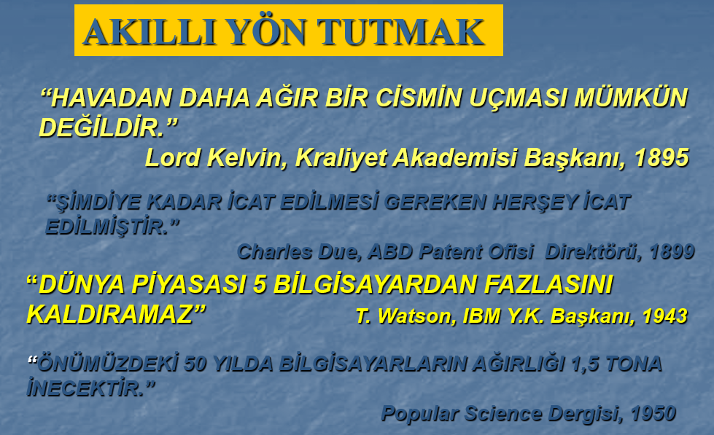
TOPLAM KALİTE YÖNETİMİNDE TEMEL KAVRAMLAR
VİZYON
Uzun vadede ulaşılmak istenen yer ve durumu, ilerlenecek yönü gösterir.
Örgüte ilişkin düşlenen bir geleceği tasarlayabilme, geliştirebilme ve paylaşabilmedir.
Gerçekleri, rüyaları, fırsatları kurgulayarak gelecek yaratabilmek, riske girebilmektir.

Slide 13
Vizyonun özellikleri;
- Vizyon gelecekle ilgilidir, kehanet değildir,
- Vizyon doğru ya da yanlış olamaz,
- Vizyon, misyon değildir,
- Vizyon gerçek değildir, var değildir, belki de asla gerçekleşemeyecektir,
- Vizyon, her şey değildir, en azından almamalıdır,
- Vizyon kendisiyle uyuşmayan faaliyetler hariç diğerlerini hiçbir zaman sınırlamaz.
Vizyon yapısının şu özelliklere sahip olması gerekir;
- Rekabetçi,
- Açık,
- Hatırlanmaya değer,
- Katılımcı,
- Değer merkezli,
- Görülebilir,
- Hareketli,
- Müşteri ihtiyaçlarıyla bütünleşmiş,
- Rehber.

Slide 14
Ortak Vizyon
özellikle örgütteki bireyleri ortak noktada birleştirmede çok etkili olmaktadır. İnsan ilişkilerinde paylaşılan vizyonun gücü inkar edilemez.
Senge; bir fikrin birden fazla kişi tarafından destek görmesi ve benimsenmesinin ardından o fikrin artık soyut değil elle tutulabilen somut bir şey olabileceğini ifade etmektedir.

Slide 15
MİSYON: Örgütün varoluş amacı doğrultusunda üslendiği rol. Misyon “Bu organizasyon neden var?” sorusunun cevabıdır.
Amaç: Bir organizasyonun gerçekleştirmeye çalıştığı nihai sonuçtur.
HEDEF: Amacımıza ulaşmak için yapmak istediğimiz ölçülebilir faaliyetler.
Misyon hazırlanırken şunlara dikkat etmek gerekir:
- Örgütün misyonunun açık olarak belirlenmesi,
- Bu misyonu örgütteki tüm çalışanlar tarafından paylaşılması,
- Örgütün üyelerinin misyonun yapısını bilmeleri,
- Örgütsel misyon üzerinde anlaşmaya varılması,
- Misyonun örgüt üyelerinin davranışlarını etkilemesine dikkat edilir.

Slide 16
Tam Katılım
Yönetiminde, çalışanları ortak amaç ve çabada birleştirebilecek güveni ve şeffaflığı sağlamalıdır. Çalışanları devreye sokmak için insan kaynağının yaratıcılığını, yenilikçiliğini ve katılımcılığını güçlendirmek gerekir.

Slide 17

SİNERJİ:
Her bireyin harcadığı enerjinin toplamından daha büyük olarak ortaya çıkan enerjiye sinerji denir. Takım çalışması sinerjiyi ortaya çıkarır.

Slide 18
Önce İnsan Anlayışı
TKY çerçevesinde iç başarı, takım çalışması, sorumluluk paylaşımı ve tam katılım, sürekli eğitim, sürekli iyileştirme kavramları bu yönetim anlayışının önce insan yani birey kalitesinde düğümlendiğini göstermektedir.

Slide 19
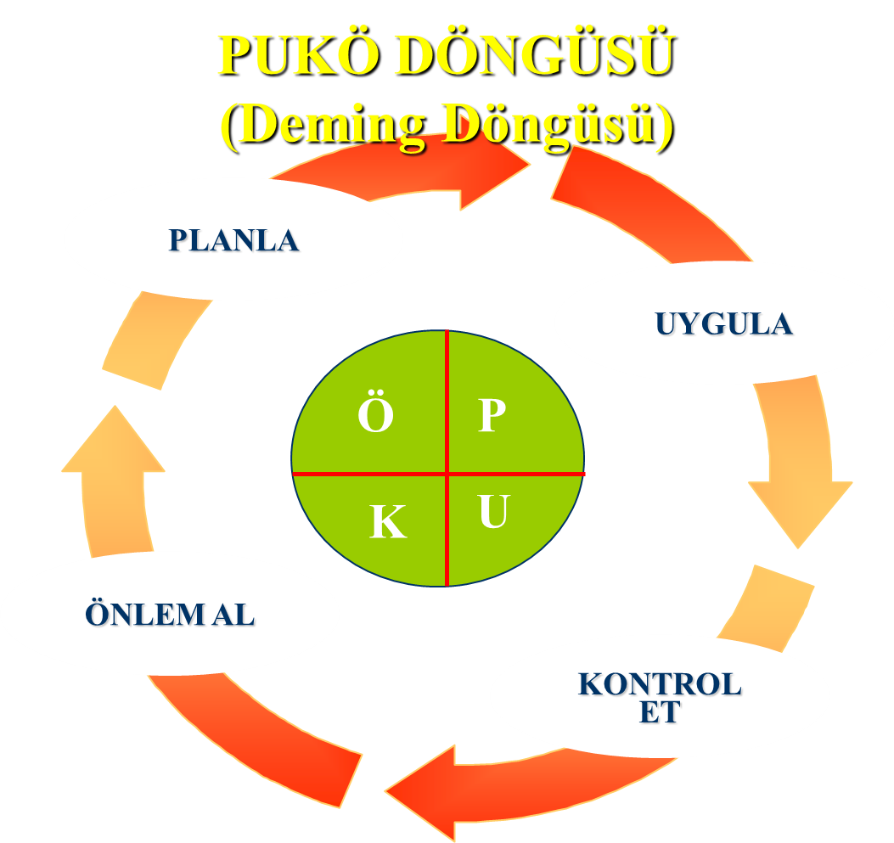

Slide 20
Sıfır Hata
Tanımlanabilen hatanın kaynağının bulunup, bertaraf edilerek bir daha aynı hatanın olmamasını sağlamak ve “işi ilk seferde doğru olarak yapma” düşüncesine dayanır.
Topluma Etki
Ürün ve hizmet kalitesiyle yaşam kalitesi arasında kurulan ilişkidir.
Verilerle Yönetim
Doğru kararlar almanın, doğru ve etkin işler yapmanın birinci şartı gerçek bilgiye sahip olmaktır. Gerçek bilginin sistematik olarak kullanılması çalışmaların etkinliğini arttırır.

